Slide 1


VKU - Faculty of CS
Project.
2026
BÁO CÁO ĐỒ ÁN KHO DỮ LIỆU
KHO DỮ LIỆU PHÂN TÍCH DOANH THU CỬA HÀNG GAME & VẬT PHẨM ẢO
Presented By:
Group 07

Slide 2
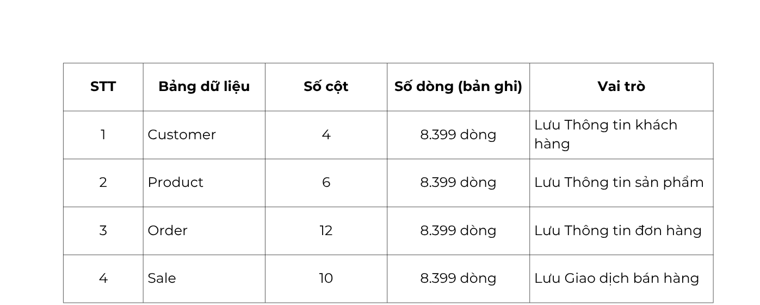
01
GIỚI THIỆU BỘ DỮ LIỆU & ĐẶC TẢ
  Tên hệ thống: GameStoreOLTP & GameStoreDW
  Nguồn dữ liệu: CSDL 3NF bán Game/DLC & Vật phẩm ảo + 3 nguồn ngoại vi (Time.csv, Territories.xml, Cities.txt).
  Quy mô: 10.000+ giao dịch
VKU - Faculty of CS

Slide 3

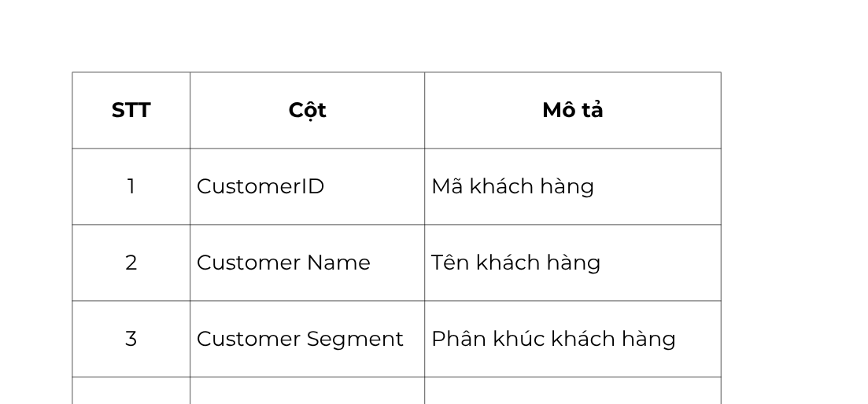
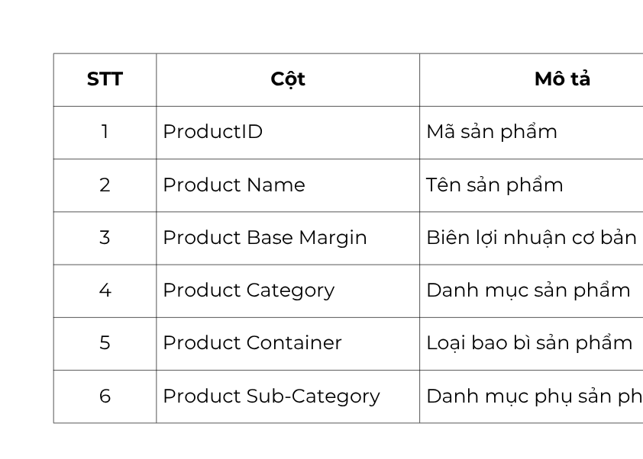
3. GIẢI THÍCH DỮ LIỆU NGUỒN
BẢNG PLAYERS & PUBLISHERS
BẢNG GAMES & IN-GAME ITEMS
01

Slide 4
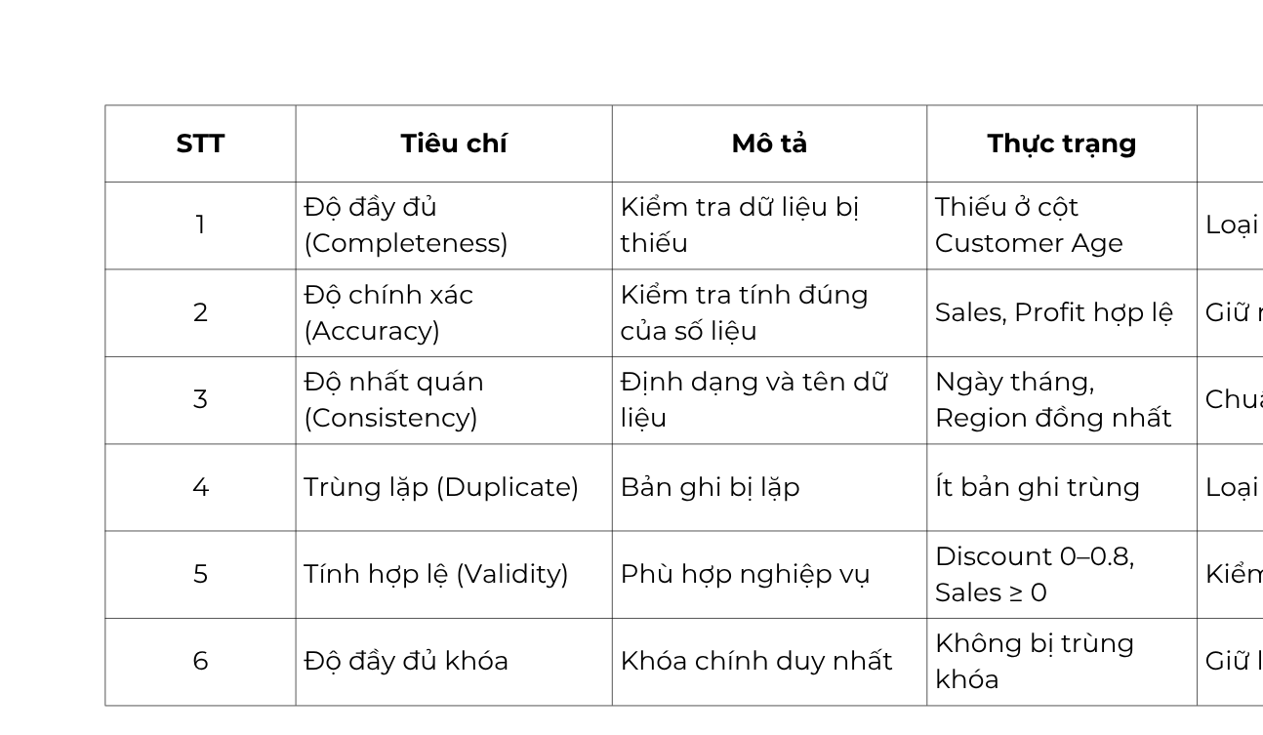
4. ĐÁNH GIÁ DỮ LIỆU & MÔ HÌNH MULTIDIM
Bảng Fact | Chiều (Dimension) | Quan hệ (Cardinality) | Phân cấp (Hierarchy & Levels)
FactGameSales | Game / Item | 1 : n | Categories: SubCat -> Category -> Department
FactGameSales | Genre | n : m (Many-to-Many) | BridgeGameGenre [WeightFactor sum = 1.0]
FactGameSales | Publisher | 1 : n (Parent-Child) | StudioHierarchy: SubStudio -> ParentStudio
FactItemTx | Player | 1 : n (SCD2 / SCD6) | Geography: City -> State (0,1) -> Country -> Continent
01

Slide 5
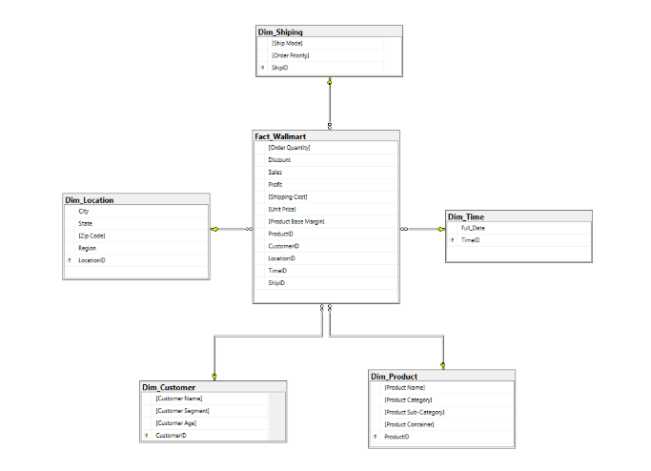
03
ETL TO
CONSTELLATION
TỪ OLTP 3NF ĐẾN CONSTELLATION SCHEMA
Từ CSDL tác nghiệp chuẩn 3NF và các file XML/TXT/CSV rời rạc, đồ án chuyển đổi sang mô hình Constellation Schema (2 bảng Fact dùng chung các Conformed Dimensions) hỗ trợ đầy đủ 6 loại Hierarchy và SCD Type 2/6.
VKU - Faculty of CS
Project.

Slide 6
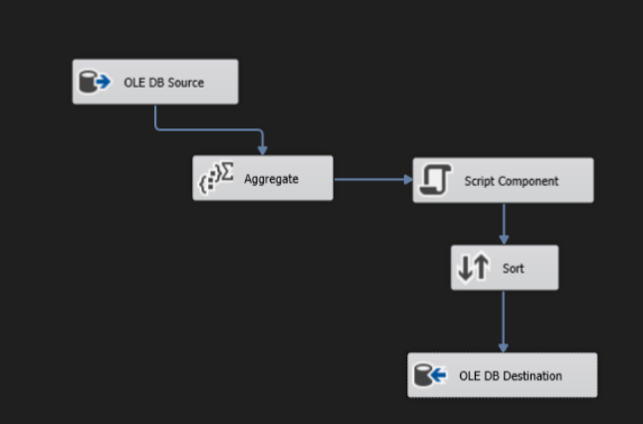
ALTERNATE KEY
SURROGATE KEY
SỬ DỤNG KHÓA THAY THẾ TỰ TĂNG (Surrogate Key: INT IDENTITY) CHO MỌI BẢNG CHIỀU ĐỒNG THỜI GIỮ LẠI KHÓA NGHIỆP VỤ (Alternate Key: PlayerAltKey, GameAltKey).
=>> Đảm bảo tính độc lập với hệ thống nguồn, hỗ trợ SCD Type 2 và tối ưu tốc độ JOIN trên bảng Fact.

Slide 7
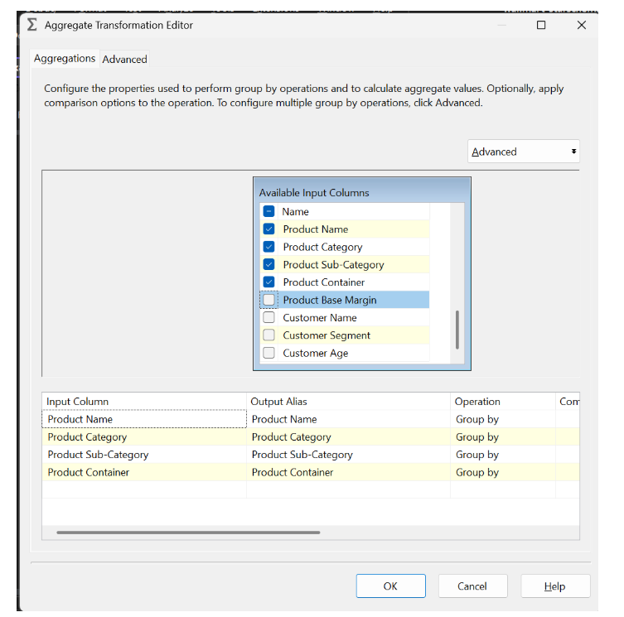
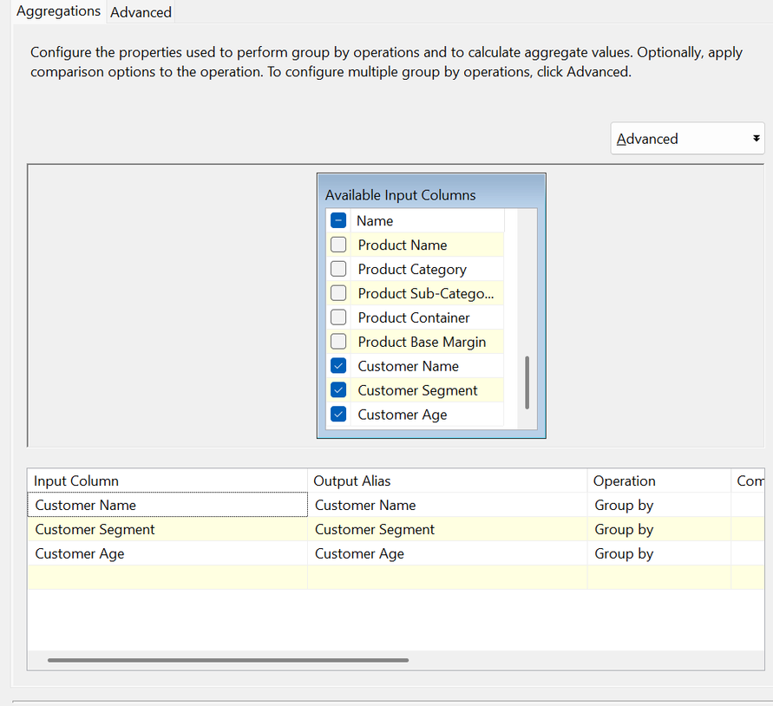
DIM_GAME & ITEM
DIM_PLAYER
Bảng Chiều (Dimension) | Khóa Thay Thế (SK) | Khóa Nghiệp Vụ (AK) | Cơ Chế SCD Áp Dụng
DimPlayer | PlayerKey (INT IDENTITY) | PlayerAltKey (PlayerID) | SCD Type 2 (HistoricalVIP) + Type 6 (CurrentVIP)
DimPlayerProfile | ProfileKey (INT IDENTITY) | VIPLevelBand | SCD Type 4 (Mini-Dimension) & Type 5 (Outrigger)
DimPublisher | PublisherKey (INT IDENTITY) | PublisherAltKey | SCD Type 1 + Bảng bao đóng DimPublisherClosure
DimTime | TimeKey (YYYYMMDD) | Date (Alternate Key) | Type 1 (Calendar & Fiscal Alternative Hierarchies)
SỬ DỤNG SCD TYPE 2 & TYPE 6 (StartDate, EndDate, IsCurrent) để theo dõi lịch sử nâng hạng VIPLevel của người chơi

Slide 8
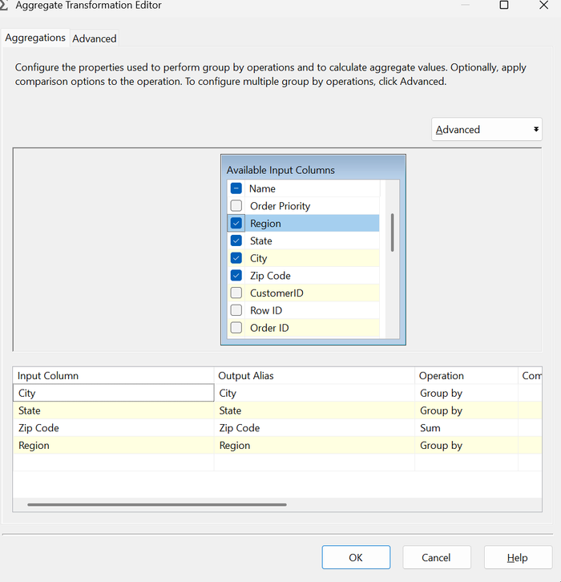
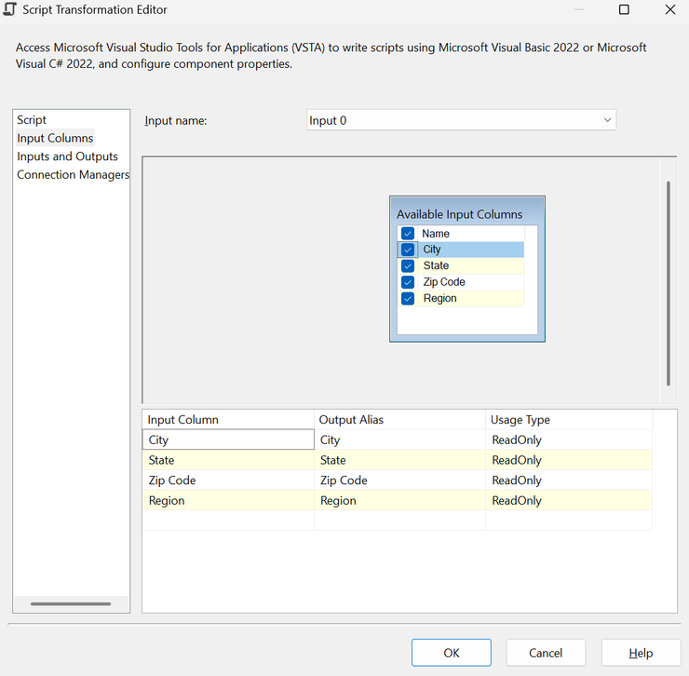
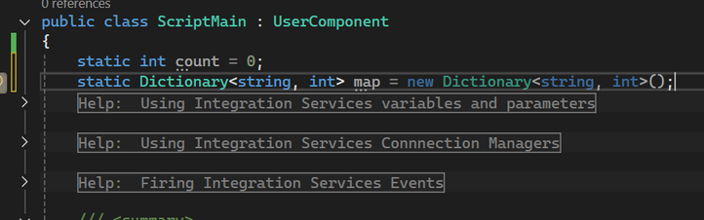
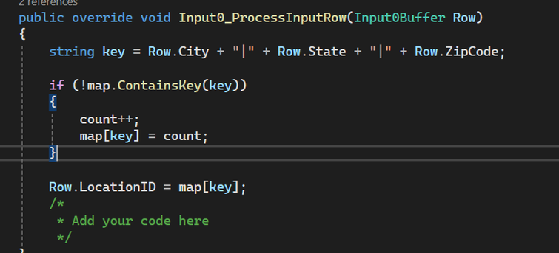
NHIỀU QUỐC GIA KHÔNG CÓ CẤP BANG (NHƯ VIỆT NAM, SINGAPORE, NHẬT BẢN, BA LAN) TẠO THÀNH CÂY PHÂN CẤP KHUYẾT (RAGGED / GENERALIZED HIERARCHY).
GEOGRAPHY (RAGGED)
Thiết kế DimCity có StateKey (0,1) và CountryKey (0,1) kèm ràng buộc CHECK CONSTRAINT loại trừ (XOR) và cấu hình HideMemberIf trên SSAS.
GIẢI PHÁP:

Slide 9
MỘT TỰA GAME THUỘC NHIỀU THỂ LOẠI (MANY-TO-MANY) GÂY NGUY CƠ CỘNG TRÙNG DOANH THU (DOUBLE-COUNTING).
GENRE & ORDER
Tạo bảng cầu nối BridgeGameGenre có trọng số WeightFactor (tổng = 1.0) và dùng ROW_NUMBER() OVER (PARTITION BY OrderID) tạo khóa Degenerate (OrderNo, OrderLineNo).
GIẢI PHÁP:

Slide 10
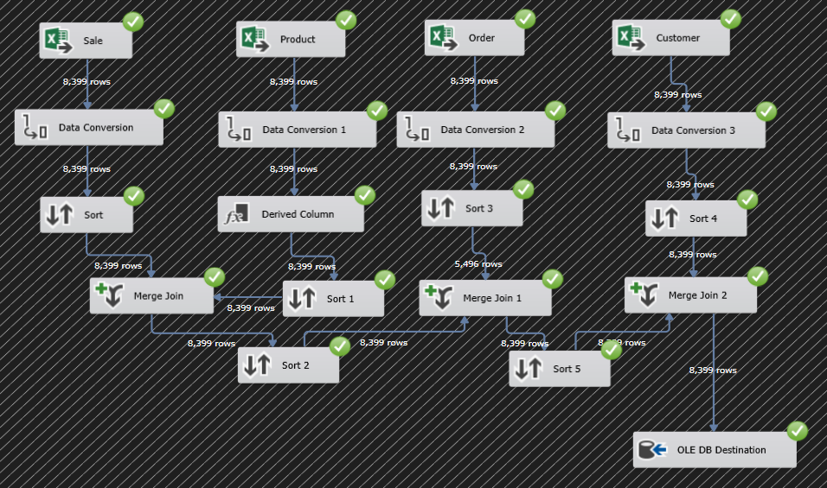
02
ETL
Quy trình ETL thiết kế theo chuẩn BPMN 2.0 và triển khai trên SSIS/Kettle: tích hợp dữ liệu từ GameStoreOLTP, Territories.xml, Cities.txt và Time.csv vào kho dữ liệu GameStoreDW.

Slide 11
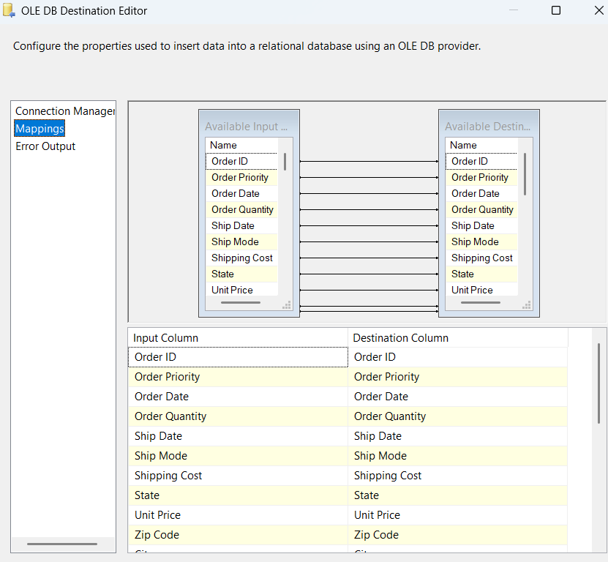
OLE DB Destination
OLE DB Destination ánh xạ dữ liệu đã làm sạch vào các bảng Dimension (giữ lại Alternate Key và sinh Surrogate Key tự tăng) cùng 2 bảng Fact trong GameStoreDW.

Slide 12
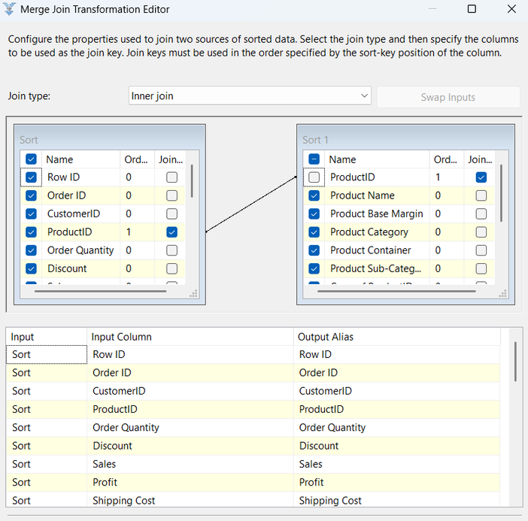
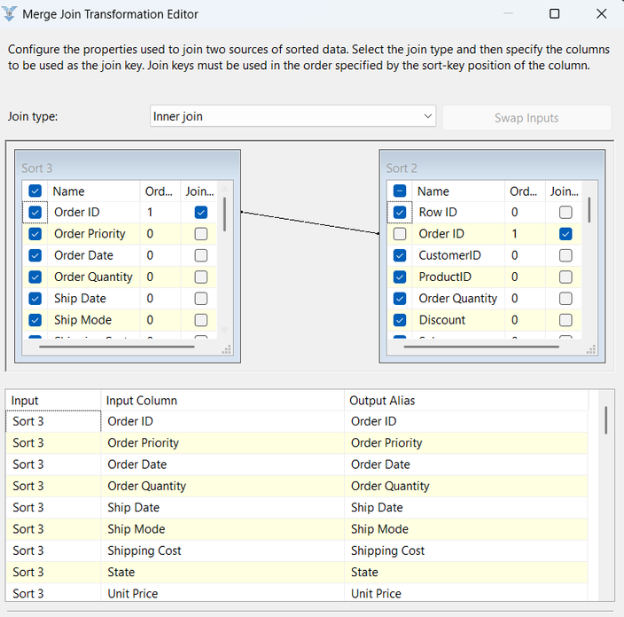
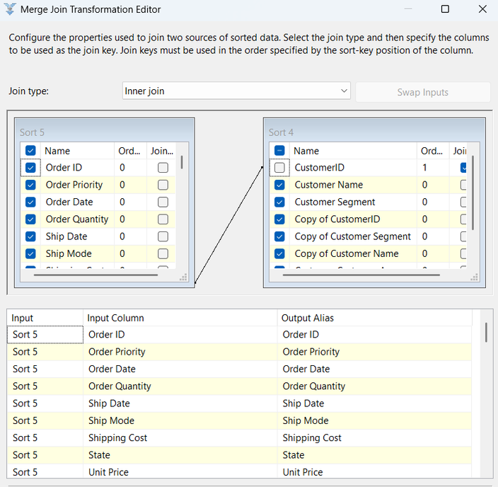
Tiêu chí Kỹ thuật ETL | Microsoft SSIS | Pentaho Data Integration (Kettle)
1. Xử lý Parent-Child Studio | Hỗ trợ trực tiếp trong SSAS Cube | Bắt buộc dùng bước "Closure Generator"
2. Đọc file Territories.xml | XML Source + Merge Join + Data Conversion | Dùng biểu thức XPath trực tiếp trong XML Input
3. Chuỗi Cascading Lookups | Nối tiếp các luồng No Match Output | Dùng bước "Dummy" phát luồng song song
4. Khử Dữ liệu Trùng lặp | Tích hợp checkbox trong Sort Transformation | Tách 2 bước riêng: Sort rows + Unique rows
Chuỗi 5 Cascading Lookups + Union All
Merge Join & Cascading Lookups
Merge Join (Country & Continent)

Slide 13
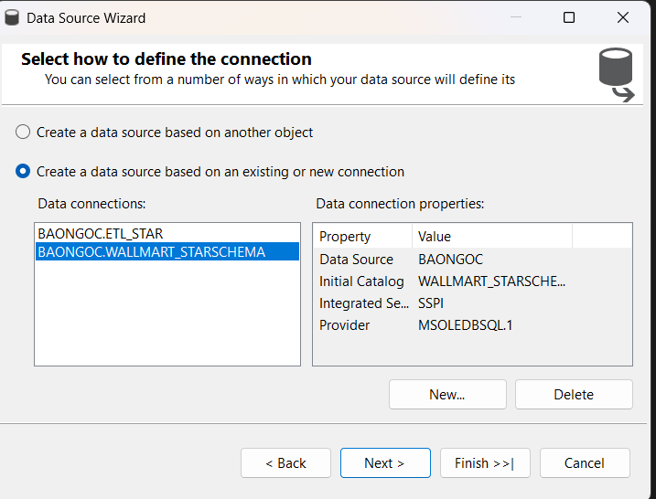
VKU - Faculty of CS
Project.
2026
TẠO DATA SOURCE & DATA SOURCE VIEW (DSV)
Kết nối đến GameStoreDW và tạo các Named Calculations: FullName, FullMonth, FullQuarter, OrderLineDesc
04

Slide 14
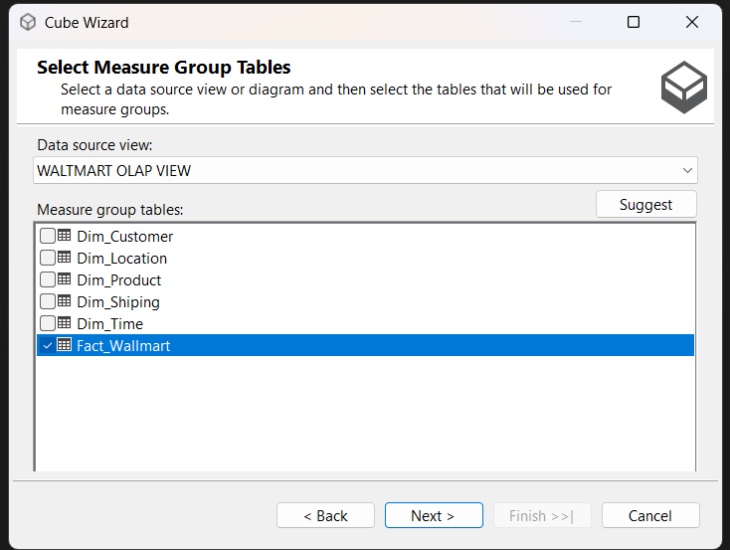
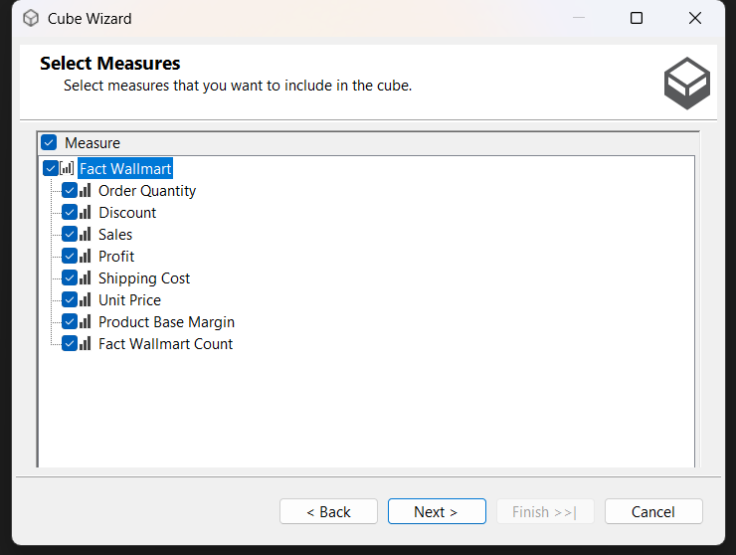
04
Tab Dimension Usage cấu hình đầy đủ 5 loại liên kết: Regular, Role-Playing, Referenced (Geography qua Player), Fact/Degenerate (Order) và Many-to-Many (Genre).
TẠO CUBE & DIMENSION USAGE
Cube Dimension | Fact: GameSales | Fact: ItemTransactions | Bridge: GameGenre
Time (Purchase / Release) | Regular | Regular | (None)
Game | Regular | Regular | Regular
Genre | Many-to-Many (qua Bridge) | Many-to-Many (qua Bridge) | Regular
Geography (City) | Referenced (qua Player) | Referenced (qua Player) | (None)
Thiết lập 3 Measure Groups: GameSales, ItemTransactions và BridgeGameGenre

Slide 15
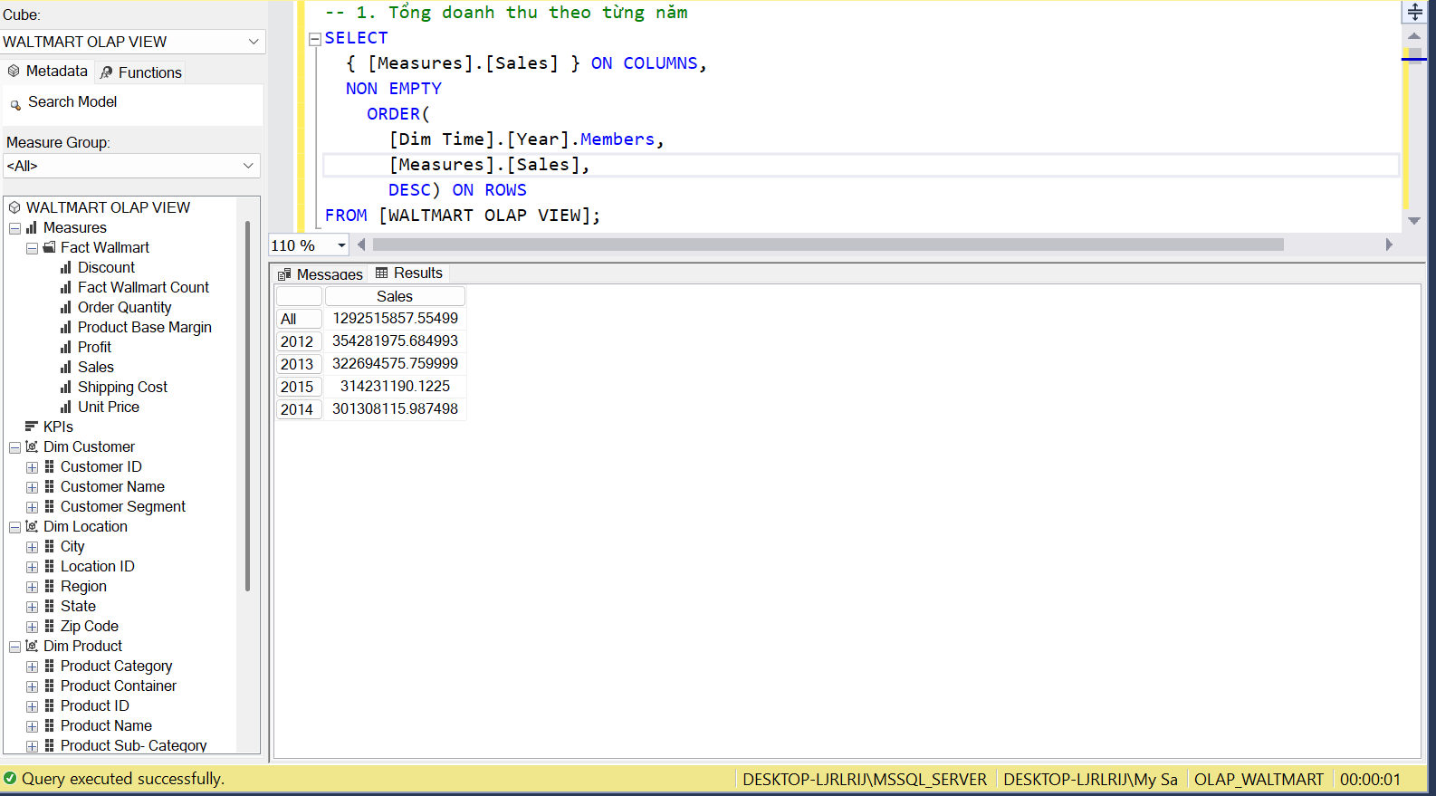
TỶ TRỌNG DOANH THU QUỐC GIA SO VỚI CHÂU LỤC
Sử dụng CURRENTMEMBER / CURRENTMEMBER.PARENT và DESCENDANTS(..., SELF_AND_BEFORE)
Đối sánh với GROUP BY ROLLUP(ContinentName, CountryName, CityName) trong SQL/OLAP
Xử lý trơn tru các quốc gia khuyết cấp Bang qua COALESCE(st.CountryKey, ci.CountryKey)

Slide 16
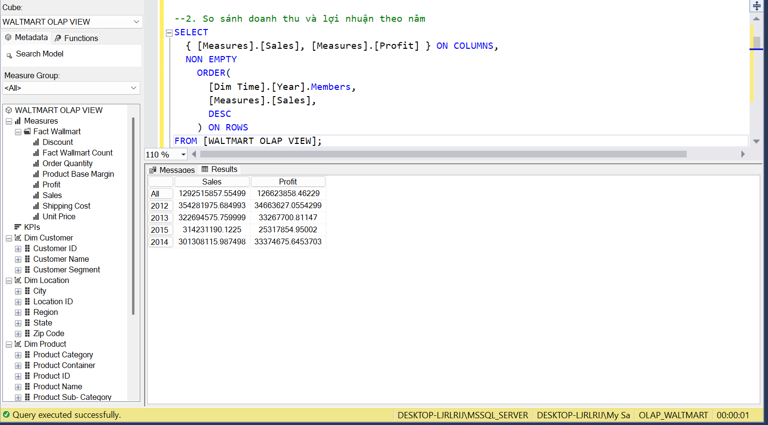
PHÂN TÍCH CHUỖI THỜI GIAN: YO-Y, YTD & MOVING AVERAGE
MDX: Dùng PARALLELPERIOD, PREVMEMBER, PERIODSTODATE (YTD) và AVG(LAG(2):CURRENTMEMBER)
SQL/OLAP: Dùng Window Framing ROWS 2 PRECEDING và ROWS UNBOUNDED PRECEDING

Slide 17
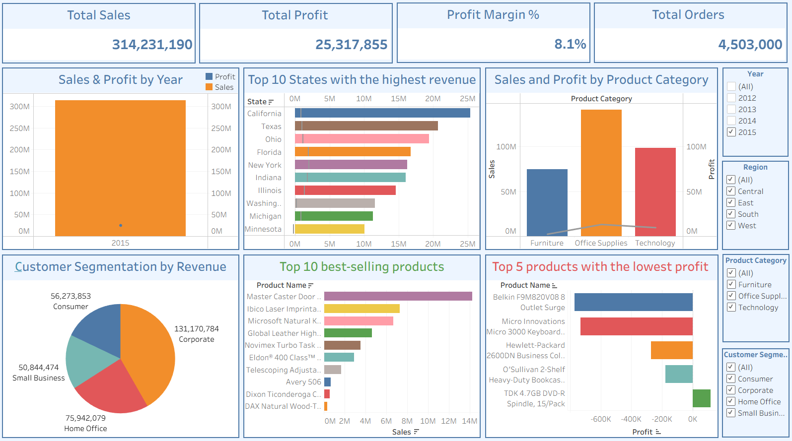
HIỆU NĂNG VẬT LÝ & TUNING
Physical Design & Partitioning (Ch.5)
  Indexed Views (NOEXPAND) & Columnstore Index giảm >85% thời gian quét bảng Fact
  Partitioning theo năm (PartByYear) giúp Partition Pruning tức thì
  Kết hợp lưu trữ MOLAP (2024), HOLAP (2025) và ROLAP (2026)
  Tối ưu hóa AggregationUsage (Full, None, Unrestricted, Default)

Slide 18
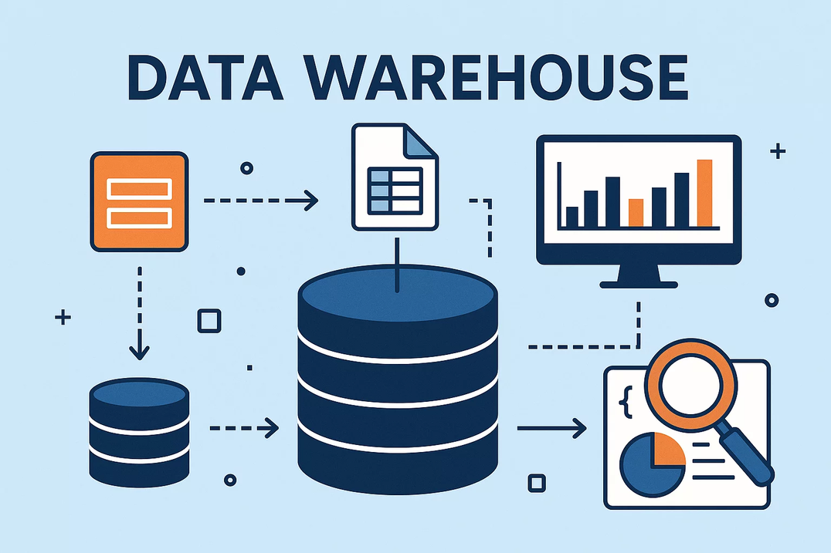
KẾT LUẬN
  Hoàn thành 100% quy trình 6 giai đoạn thiết kế Kho dữ liệu theo chuẩn Vaisman & Zimányi (VKU)
  Xây dựng Constellation Schema hỗ trợ đủ 6 loại Hierarchy, Ragged XOR Check & SCD Type 2/4/5/6/7
  Thiết kế ETL bằng BPMN 2.0 và triển khai thực tế trên SSIS & Pentaho Kettle
  Xây dựng OLAP Cube (SSAS & Mondrian), 28 truy vấn MDX/SQL-OLAP và tối ưu hóa Partition/Columnstore

